Slide 1
课程总结
- 轻量化平台开发

Slide 2
目录
小程序简介
小程序开发工具
小程序代码结构
布局
组件
调查问卷
调查问卷云开发
用户登录
部分API介绍
开发框架介绍

Slide 3
目录
小程序简介
小程序开发工具
小程序代码结构
布局
组件
调查问卷
调查问卷云开发
用户登录
部分API介绍
开发框架介绍

Slide 4
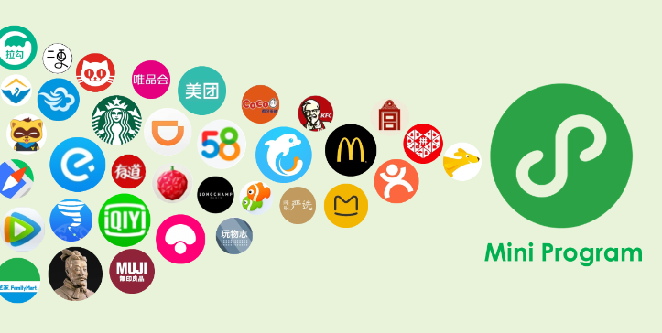
小程序简介
小程序是一种
不需要下载安装即可使用的应用，实现了应用“触手可及”，用户扫一扫或者搜一下即可打开;
体现了“用完即走”的理念，用户不用关心是否安装太多应用的问题;
应用无处不在，随时可用，但又无需安装卸载;

Slide 5
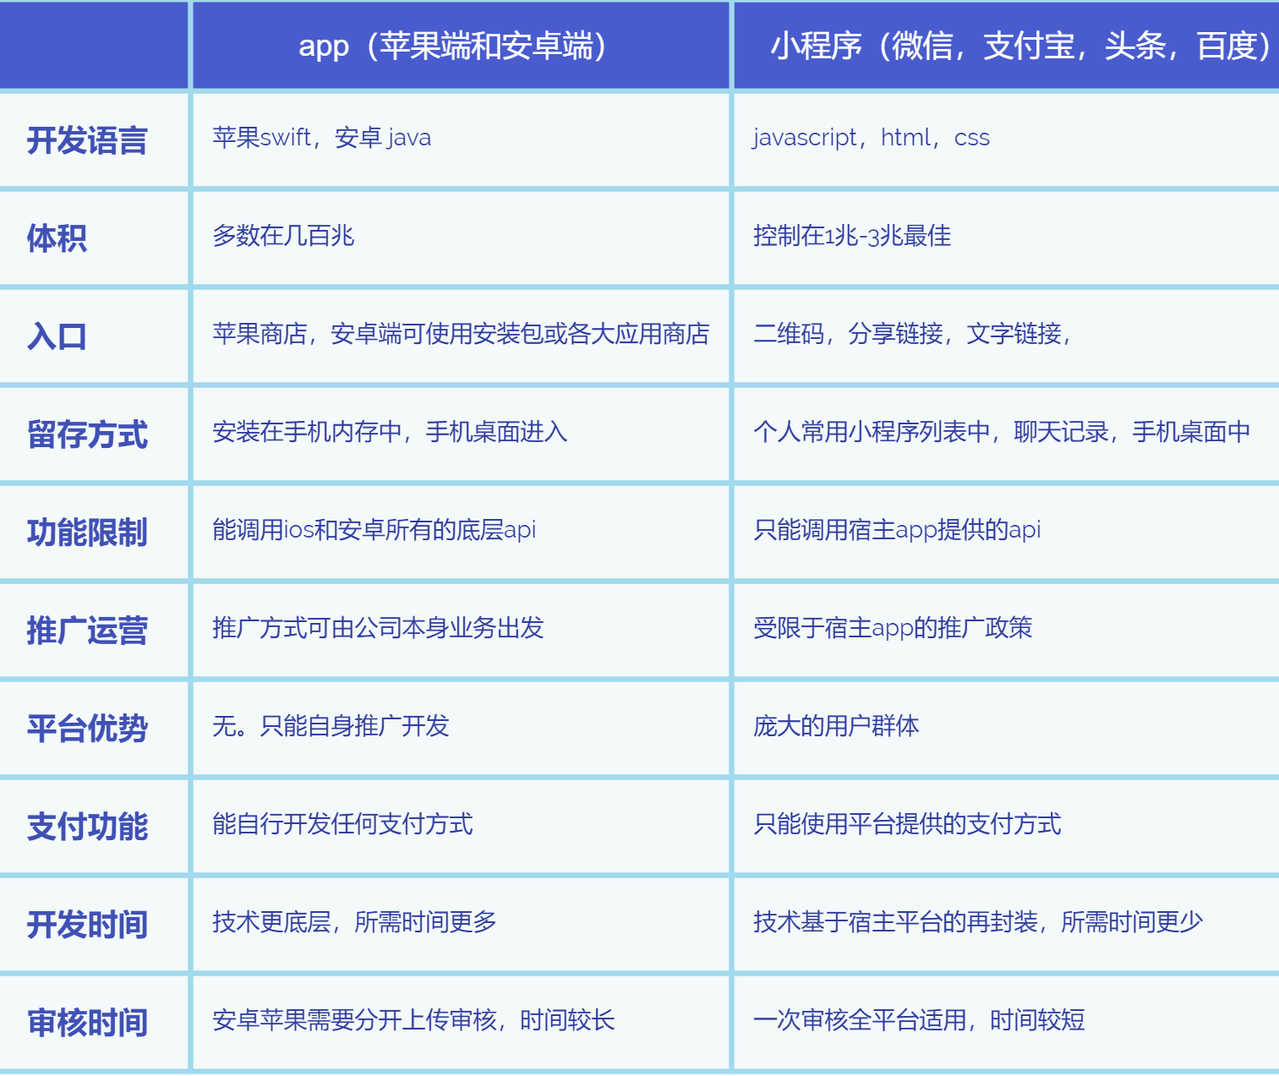
小程序简介
对于开发者而言，
小程序开发门槛相对较低;
难度小于APP;
能够满足简单的基础应用;
适合生活服务类线下商铺以及非刚需低频应用的转换;

Slide 6
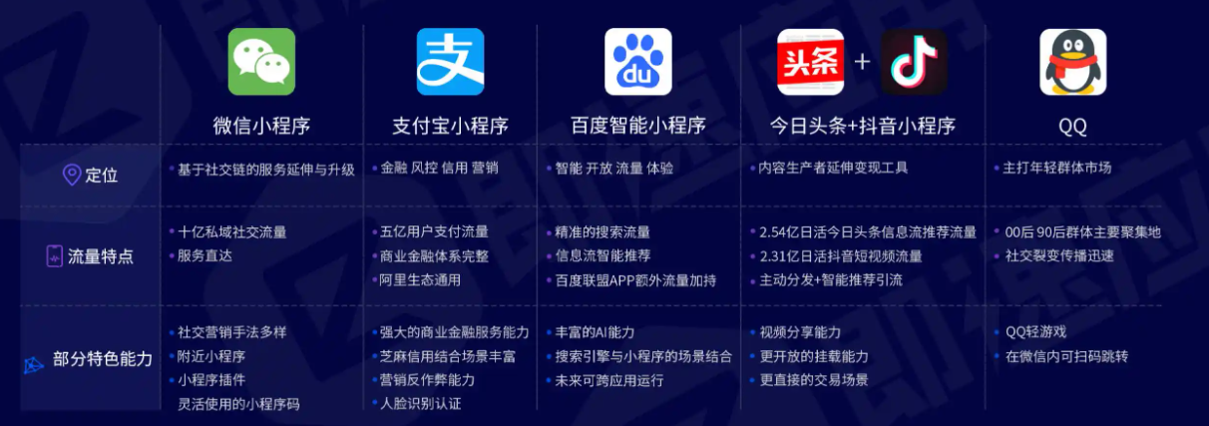
小程序简介

Slide 7
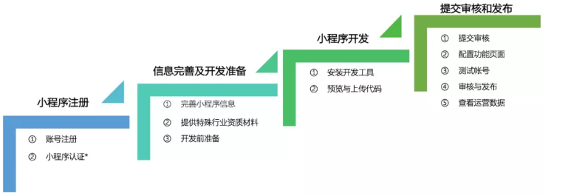
小程序简介

Slide 8
目录
小程序简介
小程序开发工具
小程序代码结构
布局
组件
调查问卷
调查问卷云开发
用户登录
部分API介绍
开发框架介绍

Slide 9
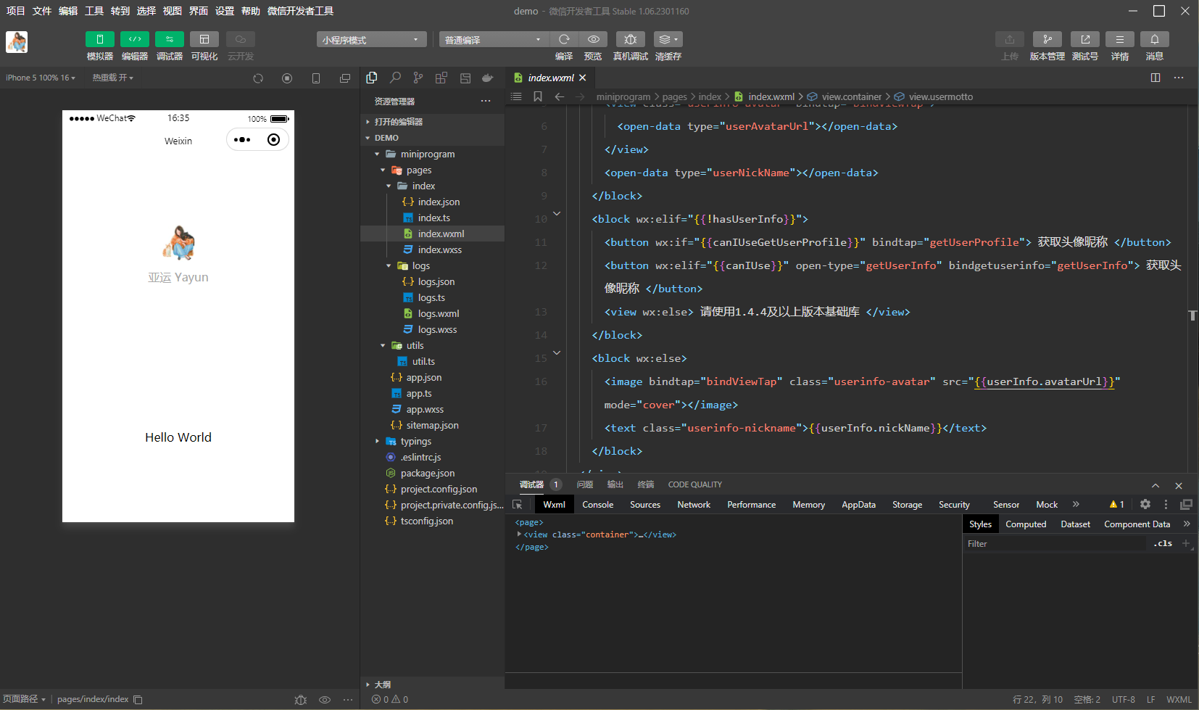
小程序开发工具
菜单栏
工具栏
开发者工具主界面，从上到下，从左到右，分别为：菜单栏、工具栏、模拟器、目录树、编辑区、调试器 六大部分。
概览 | 微信开放文档 (qq.com)
编辑区
模拟器
目录
调试器

Slide 10
目录
小程序简介
小程序开发工具
小程序代码结构
布局
组件
调查问卷
调查问卷云开发
用户登录
部分API介绍
开发框架介绍

Slide 11
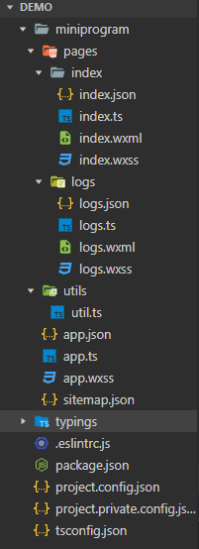
小程序代码结构
Notes:
小程序代码构成 | 微信开放文档 (qq.com)

Slide 12
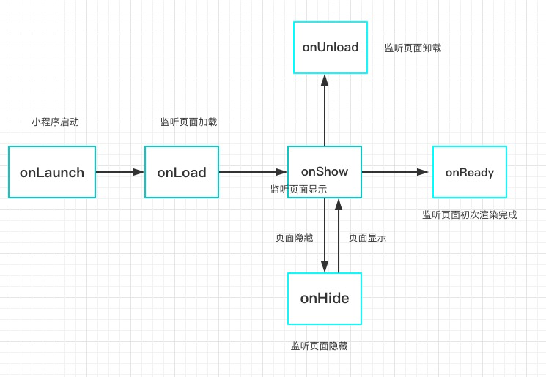
小程序代码结构
生命周期回调函数的区别分析如下：
onLoad：页面加载时触发，一个页面只会调用一次。
onReady：页面初次渲染完成的时候调用。
onShow：当页面显示时触发。
onHide：当页面隐藏时触发。
onUnload：页面卸载时触发。

Slide 13
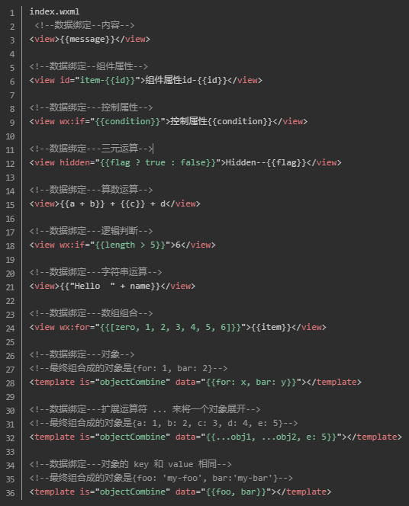
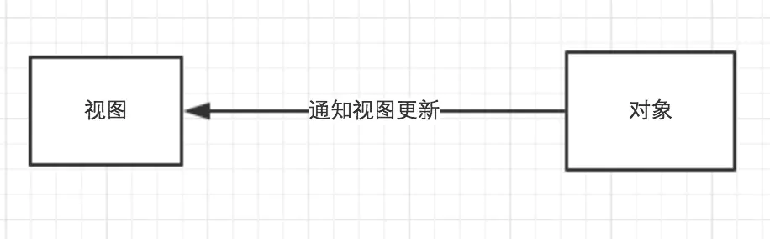
小程序代码结构
状态模式-单向数据流。 状态模式定义一个对象，改对象可以通过管理其状态的变化，从而实现应用程序做出相应的变化。
注意数据流向是单向的，即视图变化不会影响对象状态。

Slide 14
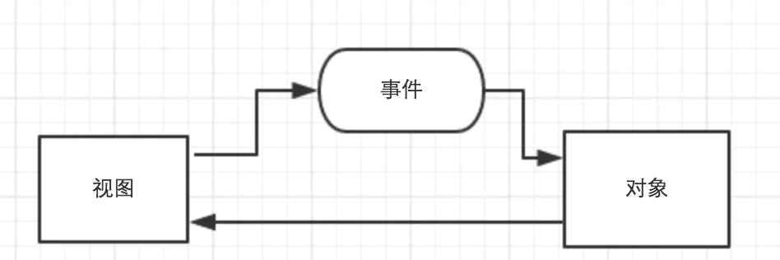
小程序代码结构
<view bindtap="changeText"> {{ message }} </view>
Page({
data: {
message: 'Hello!'
},
changeText: function(){
this.setData({
message:'changed data'
})
}
})
其实仅仅通过绑定数据实现视图的展示是不够的，一旦用户操作或者数据更新引起数据变化，视图需要同步更新
视图A由于用户操作，触发事件A 。
事件A处理函数中，更新对象A和对象B的状态。
由于对象A和B状态变化，通知视图A和B更新

Slide 15
目录
小程序简介
小程序开发工具
小程序代码结构
布局
组件
调查问卷
调查问卷云开发
用户登录
部分API介绍
开发框架介绍

Slide 16
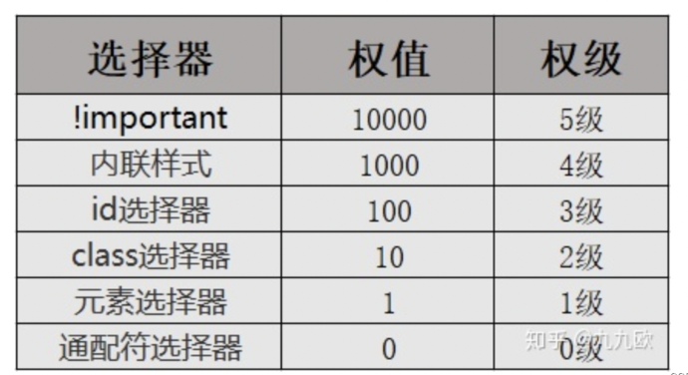
布局
选择器的优先级
Notes:
https://blog.csdn.net/qq_48960335/article/details/123561673

Slide 17
布局
px和rpx
物理像素：指屏幕上实际有多少个像素。
逻辑像素：是指CSS中使用的像素单位。
rpx单位规定了任何手机屏幕的宽度都为750rpx（逻辑像素）。
目标：为了方便开发人员适配各种手机屏幕
1px
1px
iphone6物理分辨率为750px×1334px
iphone6的逻辑分辨率为375px×667px

Slide 18
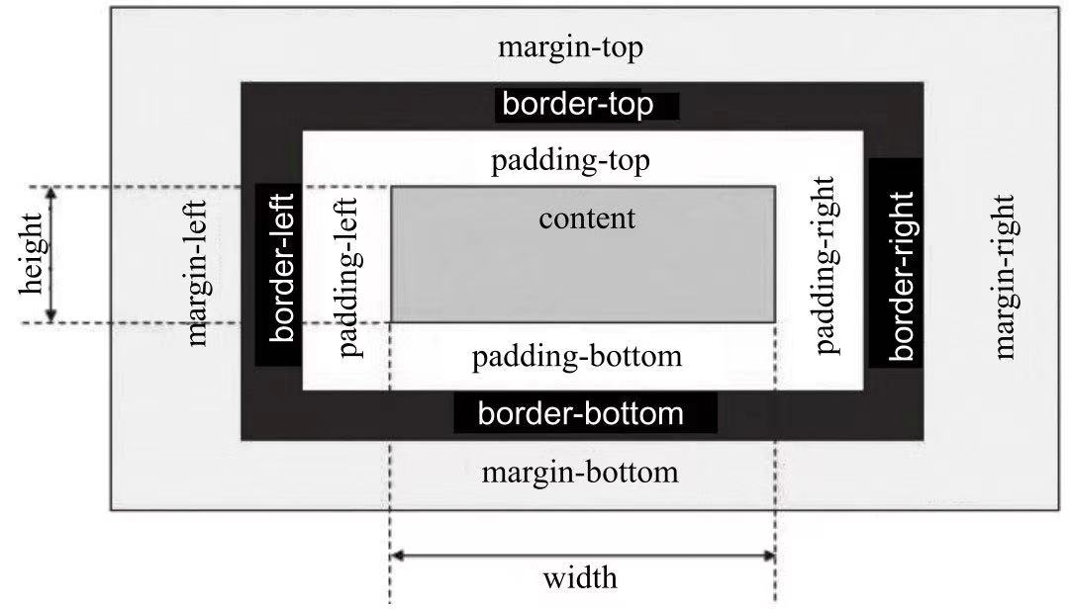
布局- 盒子模型
W3C标准盒子模型和IE盒子模型区别在于宽度和高度的计算不同
W3C width = content width
IE width = content width + padding + border
➔微信小程序wxss完全遵守W3C盒子模型规范

Slide 19
布局 - display
display: block
块级元素会默认占一行高度，一般一行内只有一个块级元素（浮动后除外），当再添加新的块级元素时，新元素会自动换行显示。
块级元素一般作为容器出现，用于组织结构
盒子模型中高度、宽度及外边距和内边距都可控制。
display: inline
和其他非块级元素都在一行上。
盒子模型中高度、宽度、上下margin、上下padding设置均无效，只能设置左右margin和左右padding。
行内元素宽度、高度都不能直接设
display: inline-block
行内块元素是块级元素和行内元素的混合物
行内块元素可以设置宽、高、内边距和外边距，可以简单认为行内块元素是把块级元素以行的形式展现，保留了块级元素对宽、高、内边距、外边距的设置，它就像一张图一样放在一个文本行中。

Slide 20
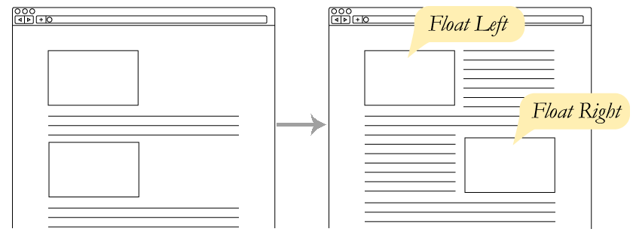
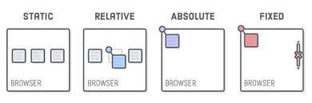
布局 - 浮动和定位
定位的基本思想很简单，它允许你定义元素框相对于其正常位置应该出现在哪，或者相对于父元素、另一个元素甚至浏览器窗口本身的位置。

Slide 21
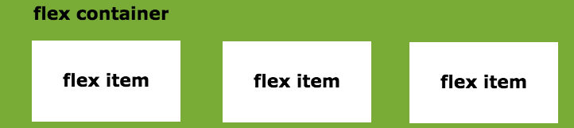
布局 - Flex
display:flex/inline-flex
浮动和定位是基于盒子模型的传统布局解决方案，它在处理一些特殊布局时非常不方便，比如垂直居中；
2009年W3C提出了一种新的方案Flex布局（弹性盒子布局），可以简单快速地完成各种伸缩性的设计；
Flex布局主要由容器和项目构成，采用Flex布局的元素，称为Flex容器（flex container），它的直接子元素为容器成员，称为Flex项目（flex item）。

Slide 22
目录
小程序简介
小程序开发工具
小程序代码结构
布局
组件
调查问卷
调查问卷云开发
用户登录
部分API介绍
开发框架介绍

Slide 23
组件
在框架基础上官方提供了一系列基础组件，开发者可通过这些基础组件进行任意组合快速开发。
组件是视图层的基本组成单元。
组件自带一些功能与微信风格的样式。
一个组件通常包括开始标签和结束标签，属性用来修饰这个组件，内容在两个标签之内。
<tagname property="value">contents</tagname>​​
组件可以通过属性进行配置， 属性只能用在开始标签或单个自闭合标签上，不能用于结束标签。一个组件可以对应多个属性，属性具有名称和值两部分，组件的属性名称都是小写，以连字符“-”连接。

Slide 24
组件
视图容器
<view/>、<scroll-view/>、<swiper/>
基础组件
<icon/>、 <text/>、 <progress/>
表单组件
<radio/>、 <checkbox/>、 <switch/>、 <label/>、 <slider/>、 <picker/>、 <input/>、 <textarea/>、 <button/>、 <form/>
导航组件
<navigator/>
媒体组件
<image/>、 <audio/>、 <video/>
地图组件
<map/>
画布组件
<canvas/>

Slide 25
目录
小程序简介
小程序开发工具
小程序代码结构
布局
组件
调查问卷
调查问卷云开发
用户登录
部分API介绍
开发框架介绍

Slide 26
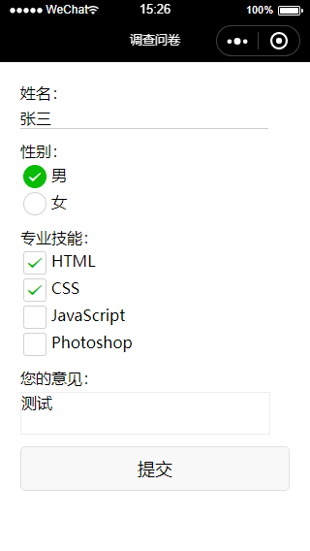
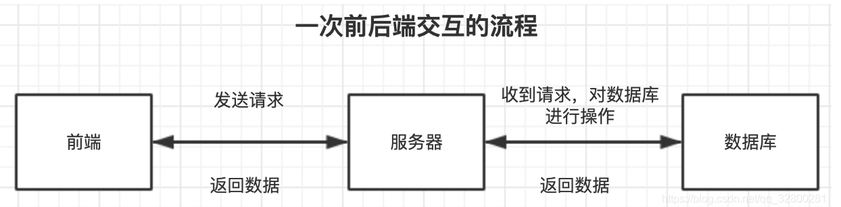
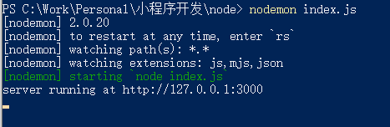
调查问卷
运行服务nodemon index.js

Slide 27
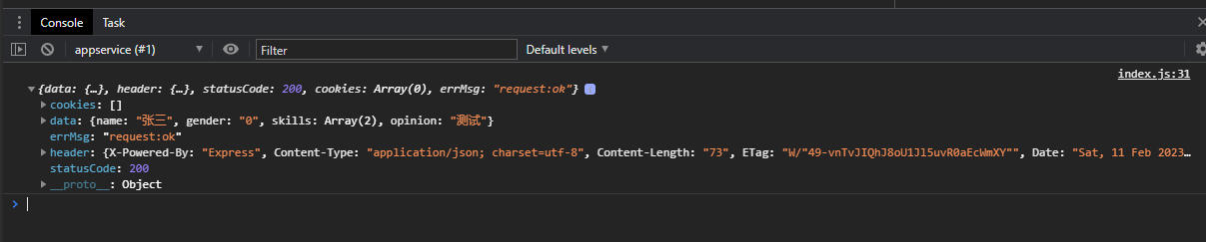
调查问卷
利用wx.request()向本地HTTP服务器发送POST请求：
前端
submit: function(e) {
wx.request({
method: 'post',
url: 'http://127.0.0.1:3000/',
data: e.detail.value,
success: function (res) {
console.log(res)
}
})
},
data: 服务器的响应数据
errMsg: 成功或者失败的信息
header：服务器的响应头
statusCode: 服务器的响应状态码

Slide 28
目录
小程序简介
小程序开发工具
小程序代码结构
布局
组件
调查问卷
调查问卷云开发
用户登录
部分API介绍
开发框架介绍

Slide 29

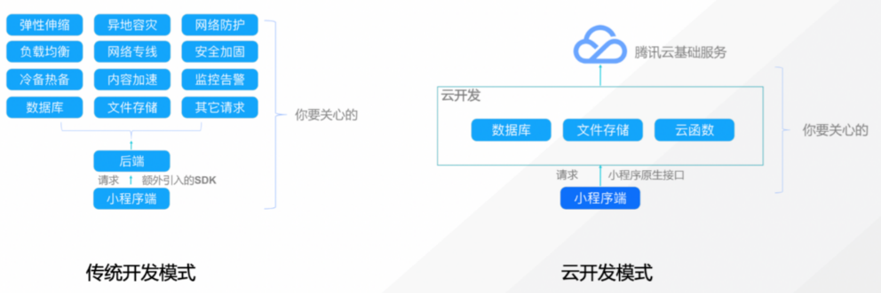
调查问卷云开发
云开发（Tencent Cloud Base, TCB）是腾讯提供的一套完整原生云端支持和微信服务支持，开发者无需搭建第三方服务器，就可以直接使用云端能力开发微信小程序、小游戏。

Slide 30
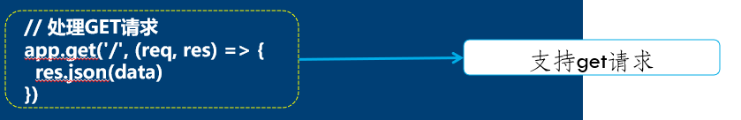
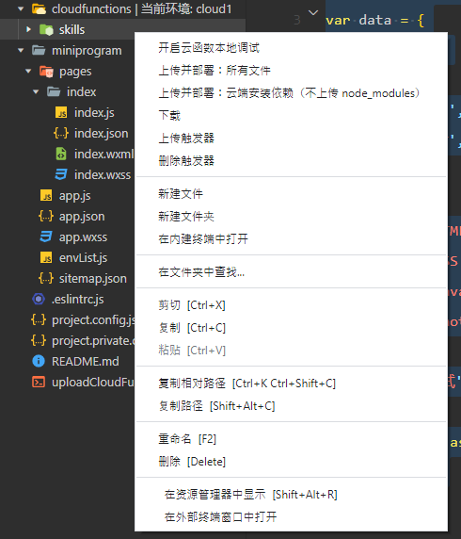
调查问卷云开发
云函数 – skills/index.js
右击skills选择上传并部署：所有文件
// 云函数入口函数
var data = {
name: '张三',
gender: [
{ name: '男', value: '0', checked: true },
{ name: '女', value: '1', checked: false }
],
skills: [
{ name: 'HTML', value: 'html', checked: true },
{ name: 'CSS', value: 'css', checked: true },
{ name: 'JavaScript', value: 'js', checked: false },
{ name: 'Photoshop', value: 'ps', checked: false },
],
opinion: '测试'
}
exports.main = async (event, context) => {
return data;
};

Slide 31
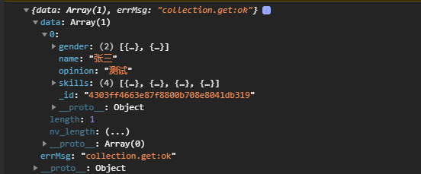
调查问卷云开发
Original OnLoad
onLoad: function(options) {
wx.request({
url: 'http://127.0.0.1:3000/',
success: res => {
this.setData(res.data)
}
})
}
云数据库
Index.js 顶部添加db的定义
重写onLoad请求数据
const db = wx.cloud.database();
const skills = db.collection('skills');
Now
onLoad: function (options) {
skills.get({
success: res=>{
console.log(res)
this.setData(res.data[0])
}
})
},
Notes:
https://developers.weixin.qq.com/miniprogram/dev/wxcloud/guide/database/update.html

Slide 32
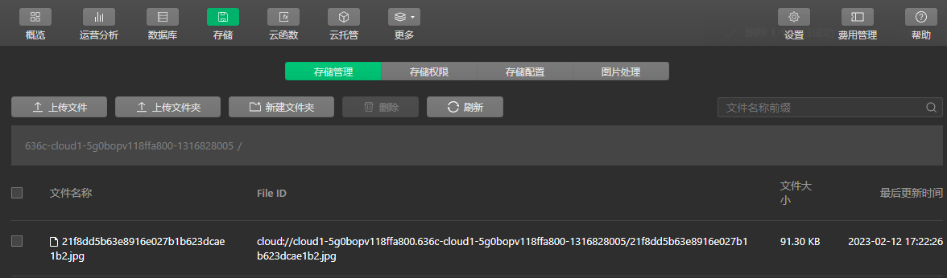
调查问卷云开发
submit: function (e) {
//原始data处理保存不变
if (tempFilePath) {
//如果用户选择了照片，上传图片后，再保存
const fileName = this.data._id + "." + tempFilePath.split('.').pop();
wx.cloud.uploadFile({
cloudPath: fileName, // 上传至云端的文件名
filePath: tempFilePath, // 小程序临时文件路径
success: res => {
this.setData(…)
skills.doc(this.data._id).update({
data: {
name: this.data.name,
gender: this.data.gender,
skills: this.data.skills,
opinion: this.data.opinion,
fileId: res.fileID
},
success: function (res) {
console.log(res.data)
}
})
},
fail: e => {
console.log(e)
}
})
} else {
//如果用户没有选择照片，保留原来逻辑
}
云存储
submit到云端
上传图片
图片云端地址
Notes:
https://developers.weixin.qq.com/miniprogram/dev/api/media/video/wx.chooseMedia.html

Slide 33
目录
小程序简介
小程序开发工具
小程序代码结构
布局
组件
调查问卷
调查问卷云开发
用户登录
部分API介绍
开发框架介绍

Slide 34
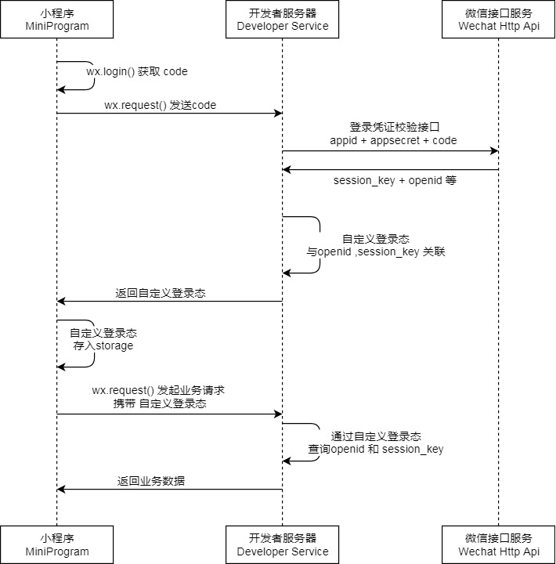
用户登录
小程序通过微信官方提供的，获取微信提登录能力供的用户身份标识，建立用户体系。用户登录流程时序图（右图所示）。
三个角色：
小程序：用户使用的客户端，由于小程序运行在微信之上，因此小程序可以通过API获取微信用户的身份信息。
开发者服务器：小程序的后端服务器，用于为小程序用户提供服务。
微信接口服务：微信为开发者服务器提供的接口。
Notes:
登录流程具体细节：
小程序获取code。在小程序种通过wx.login()获取登录凭证code，code由小程序内部自动生成，每次调用wx.login()的code不同。值得注意的是code的有效期是5min，且验证一次之后就会失效
小程序将code发送给开发者服务器。
开发者服务器通过微信接口服务校验登录凭证。开发者服务器将qppId,appsecret,code发给小程序接口服务校验登录凭证。如果校验成功，返回session_key和openId. 其中app ID是小程序的唯一标识，appsecret是小程序的密钥。对于微信接口服务而言，他们相当于小程序的账号和密码。
开发者服务器自定义登录态。在用户登录成功之后，开发者服务器将session_key和openId保存，然后生成一个自定义的登录状态的token响应给小程序。小程序下次请求的时候，只要带上token就可以证明用户登陆了。微信接口服务校验成功后会返回session_key和openId。 OpenId是用户的唯一标识，session_key是对用户数据进行加密签名的密钥。

Slide 35
用户登录 - 获取用户信息
由于微信小程序权限管理升级，获取用户手机号和头像都需要用户手动授权，并上传小程序服务器，小程序自己保存。
微信小程序头像昵称实战篇 | 微信开放社区 (qq.com)
index.wxml
<button class="avatar-wrapper" open-type="chooseAvatar" bind:chooseavatar="onChooseAvatar">
<image class="avatar" src="{{avatarUrl}}"></image>
</button>
<input type="nickname" class="weui-input" placeholder="请输入昵称" bindinput="inputWord" />
（已调整）获取用户信息的常用方式如下：
使用<open-data>组件的方式。 - 2022年2月21日24时回收
单击按钮提示授权的方式wx.getUserProfile()。- 2022年10月25日24时回收
open-data | 微信开放文档 (qq.com)
wx.getUserProfile(Object object) | 微信开放文档 (qq.com)
官方发布, wx.getUserProfile也要被砍了 | 微信开放社区 (qq.com)

Slide 36
目录
小程序简介
小程序开发工具
小程序代码结构
布局
组件
调查问卷
调查问卷云开发
用户登录
部分API介绍
开发框架介绍

Slide 37
部分API介绍
数据缓存：缓存数据，从而在小程序退出后再次打开时，可以从缓存中读取上次保存的数据：
方式 | 名称 | 说明
异步 | wx.setStorage() | 将数据存储在本地缓存中指定的key中
 | wx.getStorage() | 从本地缓存中异步获取指定key的内容
 | wx.getStorageInfo() | 异步获取当前storage的相关信息
 | wx.removeStorage() | 从本地缓存中移除指定key
同步 | wx.setStorageSync() | wx.setStorage()的同步版本
 | wx.getStorageSync() | wx.getStorage()的同步版本
 | wx.getStorageInfoSync() | wx.getStorageInfo()的同步版本
 | wx.removeStorageSync() | wx.removeStorage()的同步版本

Slide 38
部分API介绍
wx.switchTab（只能跳转到tabBar页面，并关闭其他所有非tabBar页面）
wx.navigateTo（跳转到应用内的某个页面，且保留当前页面）
wx.redirectTo（跳转到应用内的某个页面，且关闭当前页面）
wx. reLaunch（关闭所有页面，打开到应用内的某个页面。既能跳转到标签页，又能跳转到非标签页）
wx.chooseImage() 从本地相册选择图片或使用相机拍照
wx.chooseAddress()调起用户编辑收货地址原生界面
wx.makePhoneCall()调起用户通讯录，拨打电话

Slide 39
部分API介绍
CanvasContext.draw (boolean? reserve, function? callback )：将之前在绘图上下文中的描述（路径、样式、变形）画到canvas中。
CanvasContext.rect(x, y, width, height)：创建一个矩形路径。需要用到fill或者stroke（描边）将矩阵真正画到画布上。
CanvasContext.arc()：创建一条弧线，六个参数分别为圆心x坐标，圆心y坐标，r圆的半径，起始弧度，终止弧度，弧度方向是否逆时针。创建一个圆可以指定起始弧度为0，终止弧度为2*Math.PI;
CanvasContext.lineTo()：新增一个新点，创建一条从上次指定点到目标点的线，用stroke方法来画线条。
CanvasContext.moveTo()：把路径移动到画布中的指定点，不创建线条。它的参数为目标位置x坐标，目标位置y坐标。

Slide 40
部分API介绍
Const options = {
duration: 60000， //录制时长，单位ms，最大10min
sampleRate: 44100， //采样率
numberOfChannels: 1， //录音通道，默认为2
encodeBitRate: 192000，//编码码率
format: ‘mp3’， //音频格式
frameSize: ‘50’ //指定帧大小，单位KB
}
录音API
var rec = wx.getRecorderManager() //获取全局唯一的录音管理器rec
recorderManager.start(options) // 开始录音
recorderManager.onStart(() => {} ) // 监听录音开始事件
recorderManager.onResume(() => {} )// 监听录音继续事件
recorderManager.onPause(() => {} ) // 监听录音暂停事件
recorderManager.onStop((res) => {const { tempFilePath } = res }) // 监听录音结束事件
recorderManager.onFrameRecorded((res) => { const { frameBuffer } = res }) // 监听已录制完指定帧大小的文件事件

Slide 41
目录
小程序简介
小程序开发工具
小程序代码结构
布局
组件
调查问卷
调查问卷云开发
用户登录
部分API介绍
开发框架介绍

Slide 42
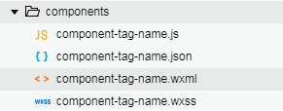
开发框架介绍– 自定义组件
开发者可以将页面内的功能模块抽象成自定义组件，以便在不同的页面中重复使用。自定义组件可以有自己的wxml，wxss
为自定义组件创建一个目录，通常命名为components
component-tag-name.js
component-tag-name.json
Component({
properties: {
value: {type: String,value: 'default value',}
},
data: {hello: '欢迎'},
methods: {}
})
{
"component": true
}
表示是组件

Slide 43
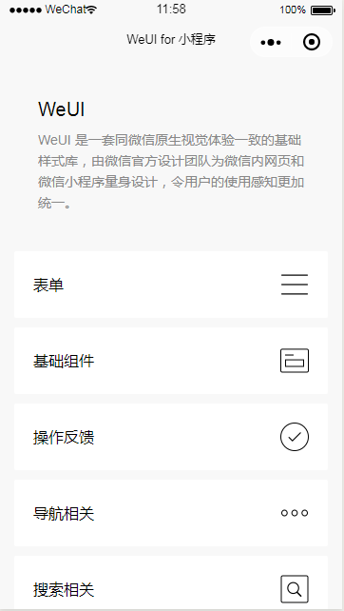
小程序模块化开发 – WeUI
WeUI是微信官方设计团队为微信Web开发量身打造的一个UI样式库，可以理解为一种类似于Bootstrap的前端UI库。使用WeUI进行编写，可以使小程序中的各个组件的设计风格与微信更相似，给用户一致的体验。微信小程序设计指南 | 微信开放文档 (qq.com)
引入样式文件
如果要在自己的项目内引入WeUI, 可以将weui.css文件放入项目的style目录中，然后再app.wxss文件中引入weui.wxss即可
@import ‘style/weui.wxss’

Slide 44
小程序模块化开发 – MPVUE
MPVUE (vue.js in mini program mpvue.com)是从整个Vue.js的核心代码上经过二次开发形成的一个框架，相当于是在Vue.js基础上增加了微信小程序的功能。mpvue在技术开发上的一些能力：
彻底的组件化开发能力，提高代码复用性。
完整的Vue.js开发体验。
方便的Vuex数据管理方案，方便构建复杂应用。
快捷的webpack构建机制。
支持使用npm外部依赖。
使用Vue.js命令行工具vue-cli快速初始化项目。
H5代码转换编译成小程序目标代码的能力。

Slide 45
小程序模块化开发 – WePY
WePY (发音: /'wepi/)是一款让小程序支持组件化开发的框架，通过预编译的手段让开发者可以选择自己喜欢的开发风格去开发小程序。框架的细节优化，Promise，Async Functions 的引入都是为了能让开发小程序项目变得更加简单，高效。
WePY框架特征：
类Vue开发风格；
支持自定义组件开发；
支持引入npm包；
支持Promise；
支持ES2015+特性；支持多种编译器；
支持多种插件处理；
支持 Sourcemap，ESLint等；
小程序细节优化；

Slide 46
Thanks!
- Yayun

